Slide 1

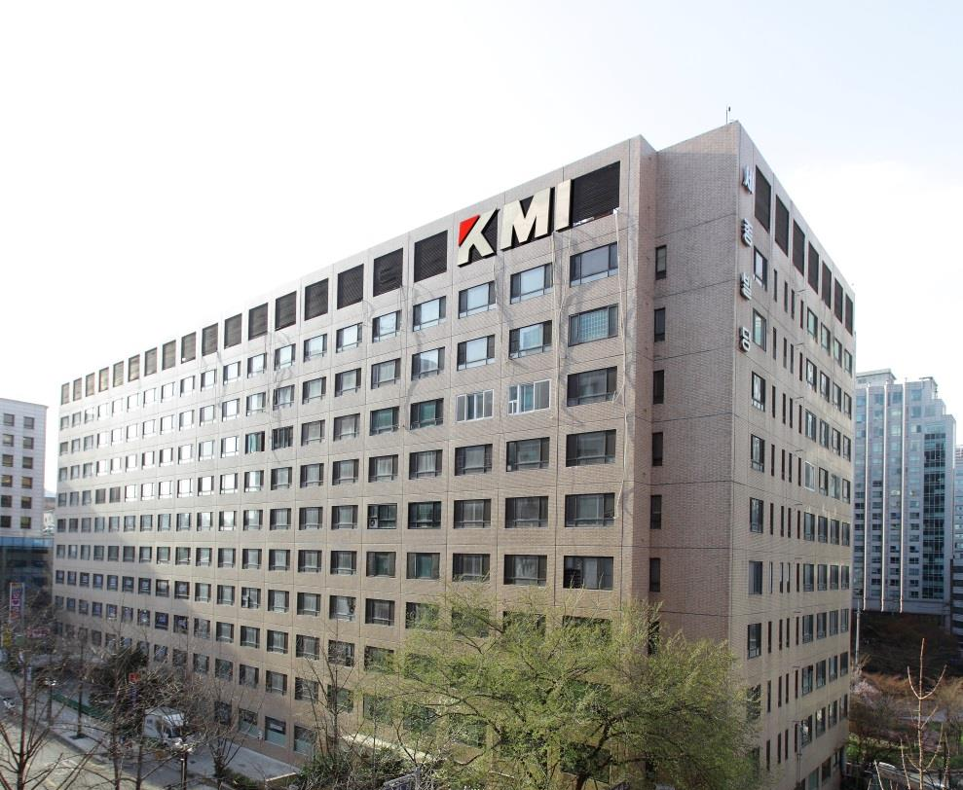
건강검진 온라인 예약 매뉴얼 (홈페이지)
［사업장 : 한국과학기술단체총연합회(회원검진)］
기업아이디: 한국과총회원검진
비밀번호: B157668
▶예약페이지 바로가기(↙클릭)
https://sub.kmi.or.kr/examination/corporate_login?cmpycd=B157668

Slide 2
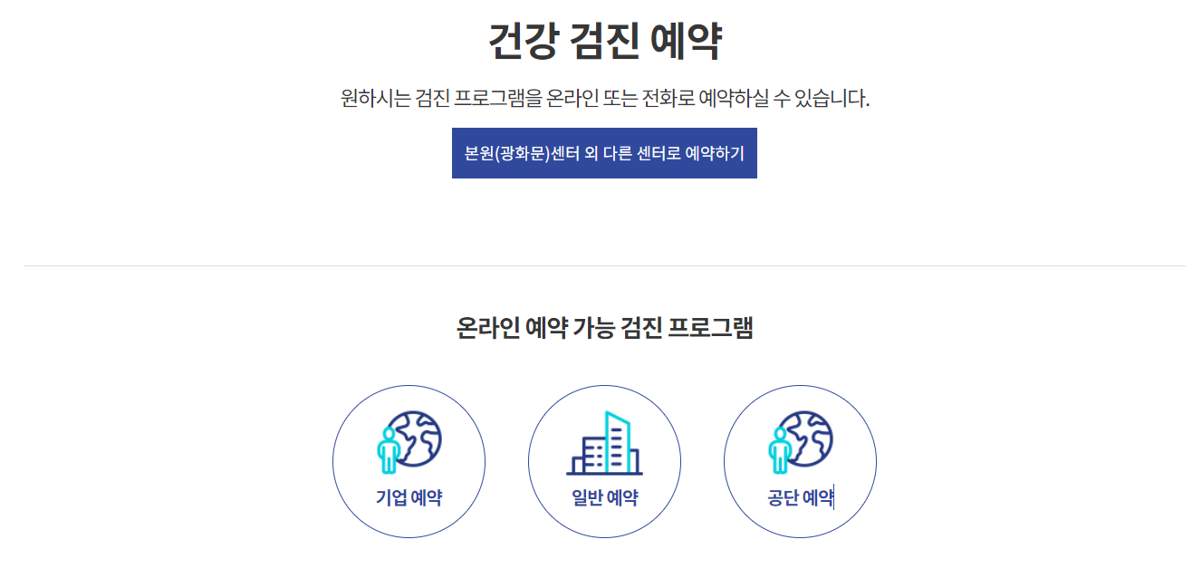
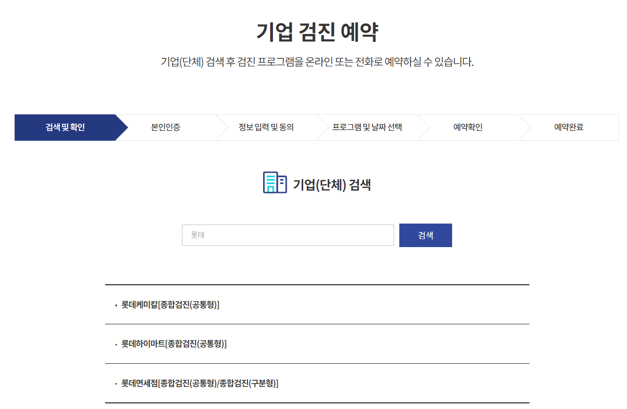
기업검진 예약 1) 기업예약을 클릭합니다. 2) 기업명을 입력한 후 검색을 클릭합니다. 3) 검색된 기업(단체명)을 선택하여 해당기업의 기업 로그인 화면으로 이동합니다.
홈페이지-기업검진
1
2
3

Slide 3
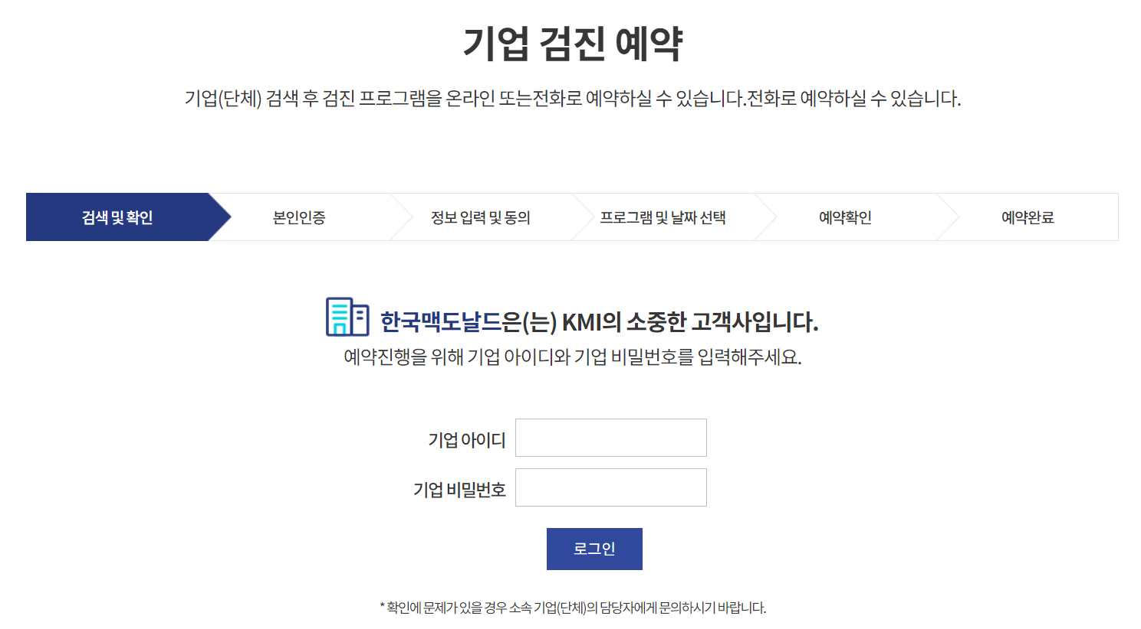
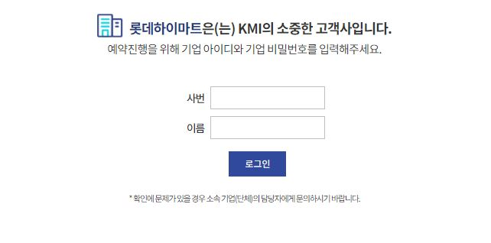
기업로그인 1) 부여 받은 기업 아이디/비밀번호 또는 사번/이름을 입력하여 로그인합니다. ★매뉴얼 맨 앞 페이지에 기업 아이디/비밀번호 기재되어 있습니다.
홈페이지-기업검진
1
또는
1

Slide 4
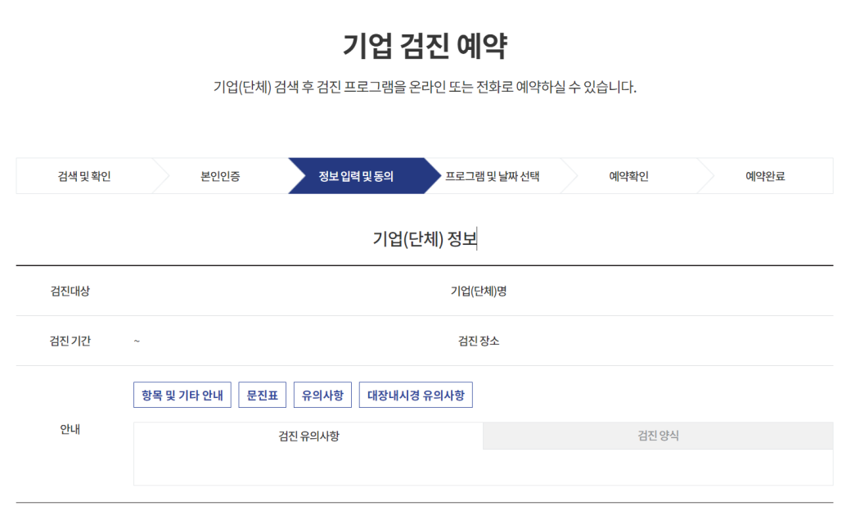
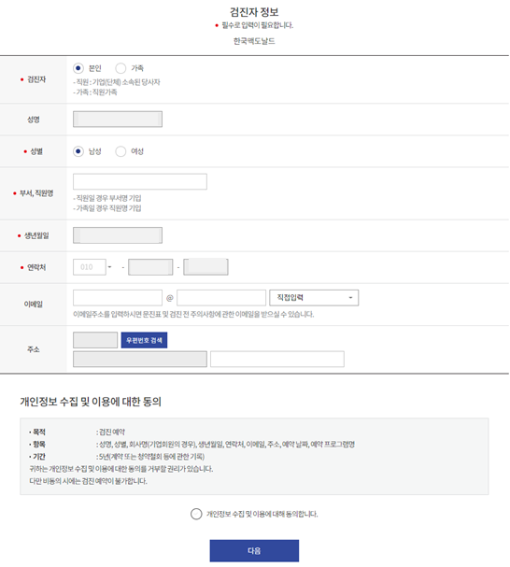
검진자 정보입력 1) 검진자 정보입력 창에 검진자 정보를 입력합니다. 2) 개인정보 처리방침 동의에 체크합니다. 3) 다음 버튼을 눌러 예약상세 화면으로 이동합니다. *****부서명 필수 기입 ***** 한국OO학회 or 한국OO협회
홈페이지-기업검진
1
한국 OO 학회 or 한국 OO 협회
2
3

Slide 5
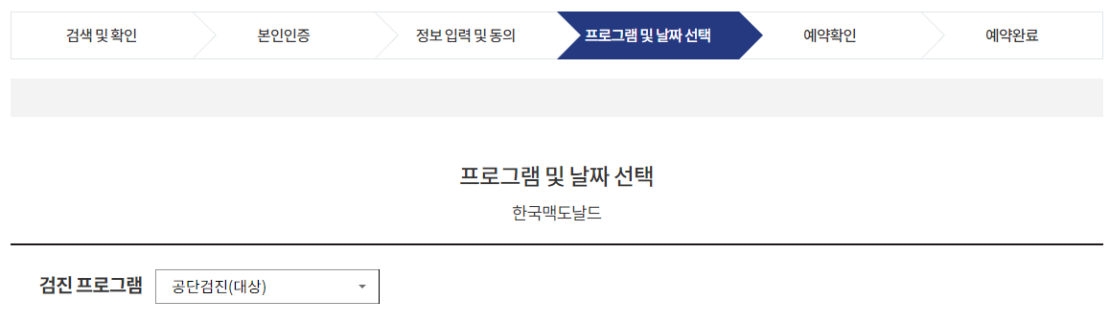
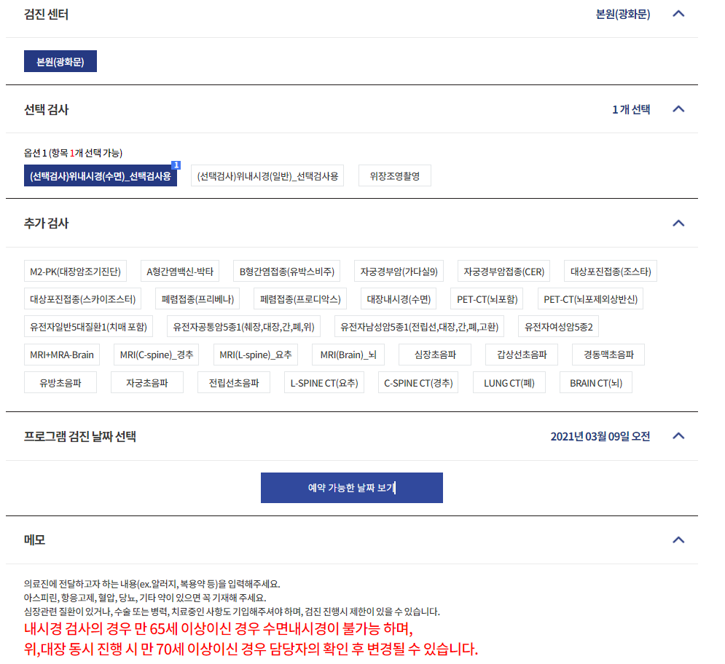
프로그램 및 날짜 선택 1) 검진 프로그램을 선택합니다. 2) 검진 받을 센터를 선택합니다. 3) 선택 검사를 선택합니다. 4) 추가적인 검사 필요 시 추가 검사 항목을 선택할 수 있습니다.
홈페이지-기업검진
1
2
3
4

Slide 6
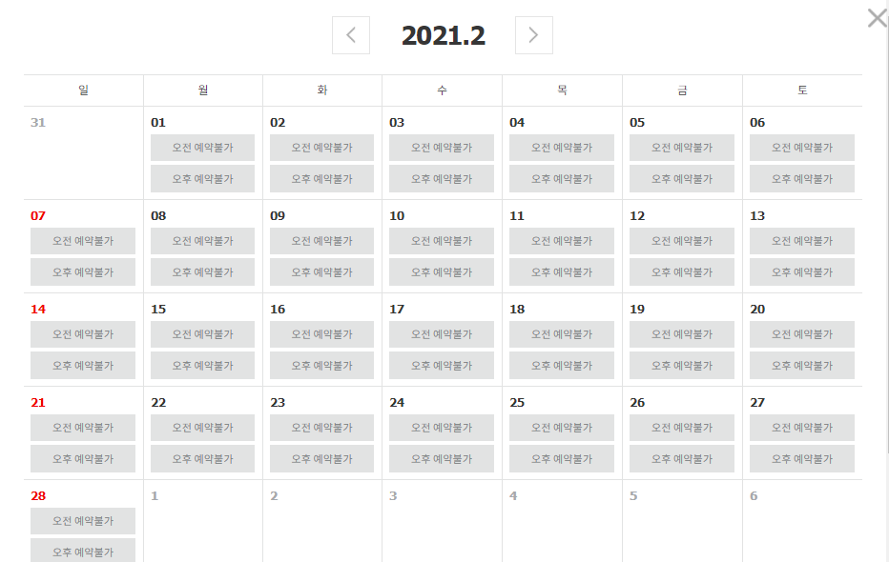
프로그램 및 날짜 선택 1) 예약 가능한 날짜 보기를 클릭합니다. 2) 검진 받을 예약 일자를 선택합니다. ※ 검진 희망일에서 최소 7일전부터 가능합니다.
홈페이지-기업검진
1
2

Slide 7
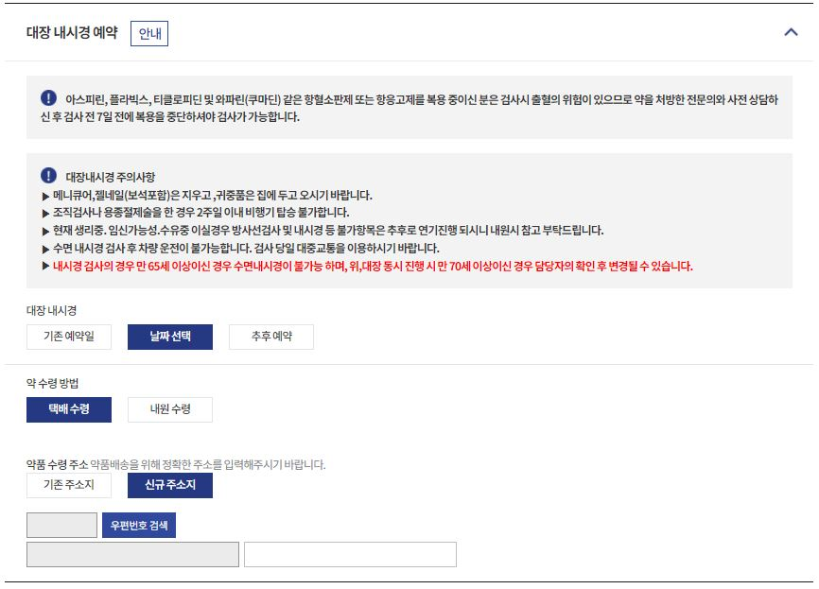
대장내시경 예약 * 대장 내시경 예약 시 별도의 예약일자 및 대장약 수령 방법 등의 추가적인 선택과정이 필요합니다. 1) 선택 검사에서 대장내시경 예약 선택 후 날짜선택 버튼을 누릅니다. 2) 예약 일자를 선택합니다. 3) 택배수령 버튼을 클릭하여 약품수령 주소를 설정 할 수 있습니다. 4) 약품수령 주소를 입력합니다.
홈페이지-기업검진
2
1
3
4

Slide 8
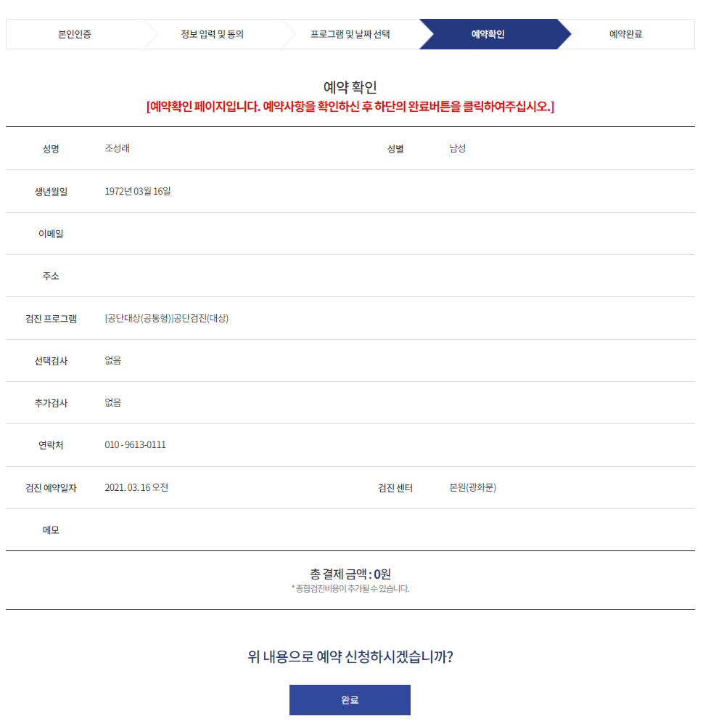
예약확인 1) 예약내역을 확인 후 완료버튼을 눌러 예약 신청을 완료합니다.
홈페이지-기업검진
1

Slide 9
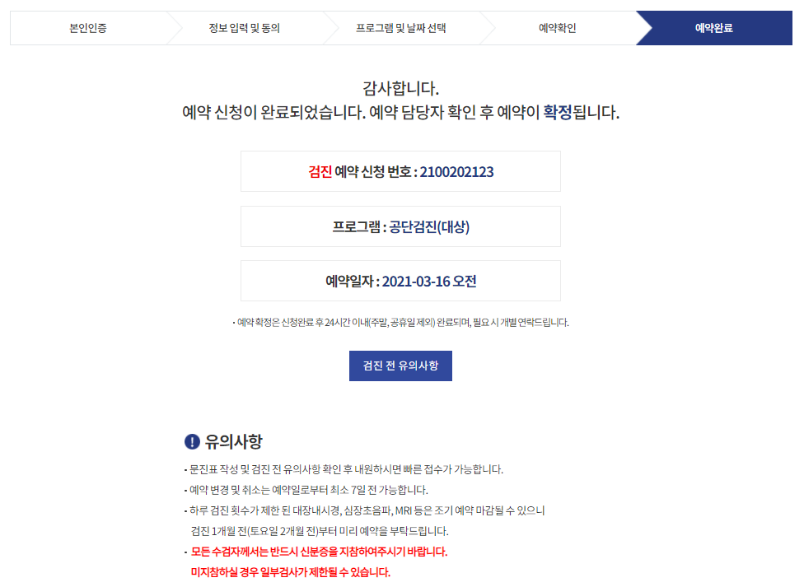
예약신청 결과 확인 1) 예약내역을 확인합니다. 2) 검진 전 유의사항을 클릭하여 검진 전 유의사항을 확인할 수 있습니다.
홈페이지-기업검진
1
2

Slide 10
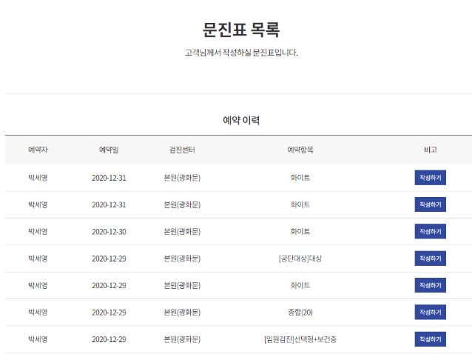
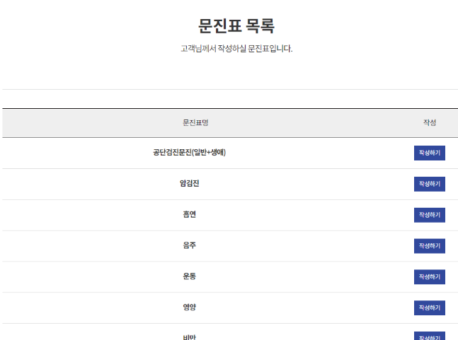
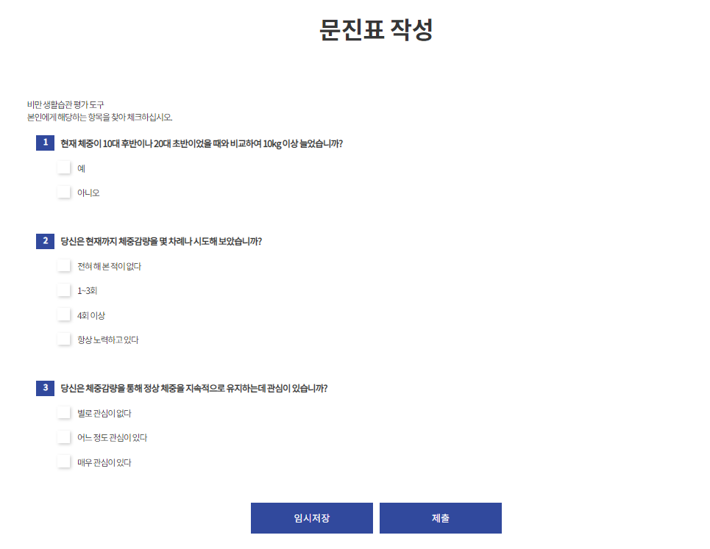
문진표 작성 1) 검진예약-> 문진표 작성 버튼을 클릭합니다. 2) 예약프로그램을 확인 후 작성하기 버튼을 누릅니다. 3) 작성할 문진표를 선택합니다. 4) 문진표를 작성합니다. 5) 임시저장 또는 제출 버튼을 클릭합니다. ※임시저장은 작성중인 문진표를 서버에 임시 저장하는 것으로 제출 전까지는 예약 완료가 되지 않습니다.
홈페이지-기업검진
1
3
2
4
5

Slide 11
감사합니다

